Slide 1
9 класс
Развитие речи. Культура речи
Все ли так прекрасно?
Читаем, применяя технику просмотрового чтения; определяем затронутую автором проблему.
Говорим, обсуждая роль слова в выражении глубинного смысла эссе.
Пишем, подбирая синонимы и антонимы, составляя с ними словосочетания.

Slide 2


Средства массовой информации, включая кино, популярную музыку, развлекательную литературу, рекламу и т. д., способны оказывать мощное воздействие на аудиторию. С их бурным развитием возникла массовая культура. Главное в ней — развлечение широких масс населения. Массовая культура понятна и доступна всем возрастам, всем слоям населения независимо от уровня образования. Основной ее чертой является простота идей и образов: текстов, движений, звуков и т. п.

Slide 3
Просмотрите эссе В. Шимборской* «Книга-заменитель» и определите наиболее частотное слово. Прочитайте текст вслух.
Подумайте, какую проблему затрагивает автор
Некоторые слова ни с того ни с сего делают головокружительную карьеру и либо на определенное время, либо навсегда вытесняют из употребления другие слова со схожим значением. На телевидении и на радио, но особенно на телевидении, во всех развлекательных программах, интервью, викторинах и рекламе никому не приходит в голову другое определение, если нужно выразить благосклонное отношение к кому-либо или чему-либо, кроме как прекрасный, прекрасная, прекрасное.
Поскольку телевидение является книгозаменителем для 50 процентов взрослых, которые традиционных книг уже не читают, возьму на себя смелость рассмотреть это «чтиво» пристальнее.

Slide 4


Что в результате имеем? У нас есть прекрасные специалисты, которые создают прекрасную атмосферу. У нас есть прекрасные игры и прекрасные конкурсы. Имеются прекрасные жюри, прекрасная публика и прекрасные участники. Некоторые из них используют прекрасный случай, чтобы поприветствовать прекрасную семью, и прежде всего прекрасных детей, находящихся под прекрасным присмотром прекрасных бабушек. Если позволяет время, передают привет прекрасным соседям, прекрасным коллегам и прекрасному шефу. Подобные игры — это, вне всяких сомнений, прекрасный шанс выиграть прекрасную морозильную камеру, прекрасные роликовые коньки и прекрасный автомобиль. Для этого достаточно на заданный вопрос дать прекрасный ответ. Ничем не отличаются и музыкальные мероприятия. В них принимают участие прекрасные группы с прекрасными вокалистами, которые прекрасно исполняют прекрасные песни.

Slide 5
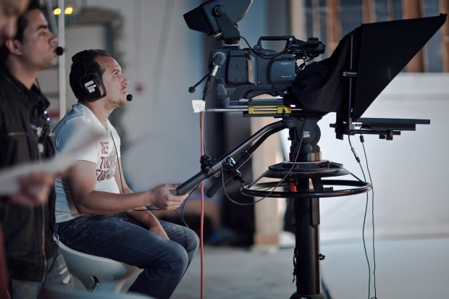
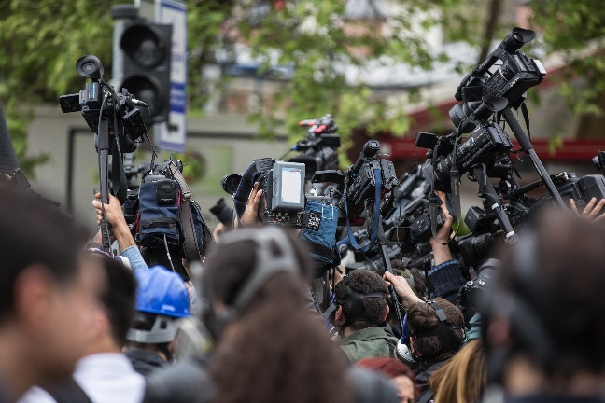
Актеры тоже не отстают. Только что закончили снимать прекрасный фильм под прекрасным руководством прекрасного режиссера. Спорт тоже не хуже других. Есть прекрасные рекордсмены, прекрасные тренеры, прекрасные соревнования, прекрасные успехи, после которых остаются прекрасные воспоминания. Ну и, наконец, можем всласть любоваться прекрасными церемониями, прекрасными праздниками, прекрасными юбилеями.
Только в определенное время экран с чудесами исчезает. Просматриваем новости. Безобразные трупы, улыбающиеся лица гангстеров, синюшные тельца детей, обломки разбитых автомобилей, толпы, которые размахивают крестом, будто это обыкновенная палка.

Slide 6
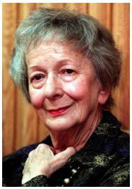
Кто-то снова несет околесицу, кто-то снова кого-то дразнит и возмущается. Где-то снова что-то вытекло, заискрилось и взорвалось. Кто-то выстрелил, кто-то что-то украл, но еще неизвестно сколько.
К счастью, несколько минут — и новости заканчиваются, и с чувством прекрасного облегчения можем возвратиться к прекрасному развлечению с прекрасными неожиданностями.
Потому что мы есть… вопреки всему… просто есть… какие? — спрашиваю, какие?
Первая буква П, вторая Р, третья Е… Ну же, дети, смело, громко, все вместе: пре-крас-ны-е. Конечно, прекрасные!
Шимборская Вислава (1923–2012) — польская поэтесса; лауреат Нобелевской премии по литературе 1996 года. Нобелевский комитет назвал В. Шимборскую «Моцартом поэзии».
К освещению серьезных вопросов ею зачастую выбирался необычный, нередко юмористический подход. Свободно владела русским языком и переводила стихи русских поэтов на польский язык.

Slide 7
Работа с предложением.
Расскажите, как вы понимаете смысл выделенного предложения. Приведите другие примеры подобных слов.
Работа со словом. Подумайте, какая проблема затронута в эссе. Как она подается: комически или серьезно? Только ли бедность языка волнует автора?
Найдите в тексте синоним к слову телевизор. Какое это слово: общеупотребительное или авторское? С какой целью используется? Работа с текстом.
Выскажите предположение, о каких телепередачах идет речь в эссе. Развлекательные они, познавательные или новостные? Как они называются у нас?
Подумайте, какая оценка дана телевидению. Прямая она или косвенная? Каков глубинный смысл текста? Можно ли утверждать, что автор осуждает примитивные стандарты жизни, которые навязываются СМИ? Свой ответ обоснуйте.

Slide 8
Знаете ли вы?
У слова прекрасный огромное количество синонимов. Онлайн-словарь русских синонимов дает 103 синонима. В «Словаре русских синонимов и сходных по смыслу выражений» Н. Абрамова насчитывается более 50 синонимов, например: великолепный, безупречный, бесподобный, блестящий, блистательный, божественный, видный, волшебный, восхитительный, дивный, доброкачественный, добрый, живописный, красивый, обворожительный, обольстительный, образцовый, особенный, отличный, отменный, очаровательный, пленительный, превосходный, прелестный, роскошный, удивительный, хороший, чудный и др.

Slide 9
Творческое задание
Выберите одно из заданий и выполните его.
А Подберите уместные синонимы к слову прекрасный, тем самым устраняя повторы. Полученные словосочетания запишите. Обменяйтесь мнениями, часто ли вы употребляете это слово и в каких случаях.
Б Приведите антоним к слову прекрасный, а затем подберите к нему синонимы и запишите их. При необходимости обратитесь к словарю. В каком фрагменте текста В. Шимборской эти слова были бы уместны и почему?

Slide 10
Домашнее задание
Выберите посильное задание и выполните его письменно.
А Используя свой опыт просмотра телепередач, согласитесь с мыслями В. Шимборской или опровергните их. В любом случае не забудьте привести доказательства.
Б Обоснуйте справедливость высказанного мнения или опровергните его. У современного человека отнято право выбора, так как современное радио, телевидение, пресса предлагают, как правило, один и тот же стиль жизни: развлекательность, забавность, сентиментальность, смакование насилия, культ сильной личности.
(Из газеты)

Slide 11
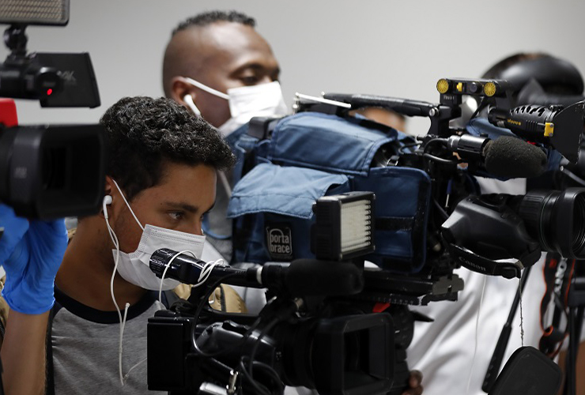
По учебнику:
Баландина Н. Ф. Русский язык (5-й год обучения) для общеобразовательных учебных заведений с обучением на украинском языке : учеб. для 9 класса общеобразоват. учеб. заведений / Н. Ф. Баландина. — Харьков : Изд-во «Ранок», 2017. — 256 с. : ил. Баландіна Н. Ф. Б20 Російська мова (5-й рік навчання) для загальноосвітніх навчальних закладів з навчанням українською мовою : підруч. для 9 класу загальноосвіт. навч. закладів / Н. Ф. Баландіна. — Харків : Вид-во «Ранок», 2017. — 256 с. : іл.

